Slide 1
DESAFIOS DA EFICIÊNCIA OPERACIONAL: qualificando receitas e custos hospitalares
Clayton dos Santos Moraes

Slide 2
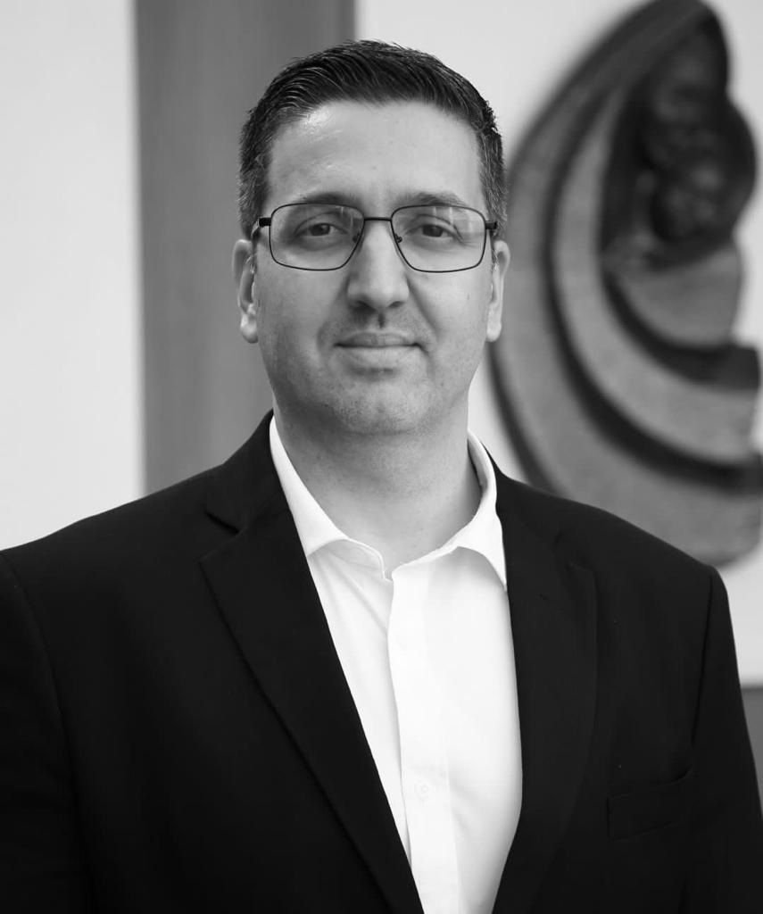


Clayton dos Santos Moraes
Enfermeiro UFRGS – 2006
MBA Gestão em Saúde IAHCS – 2010
Mestre em Enfermagem UNISINOS – 2014
Diretor de Operações
Hospital Mãe de Deus

Slide 3

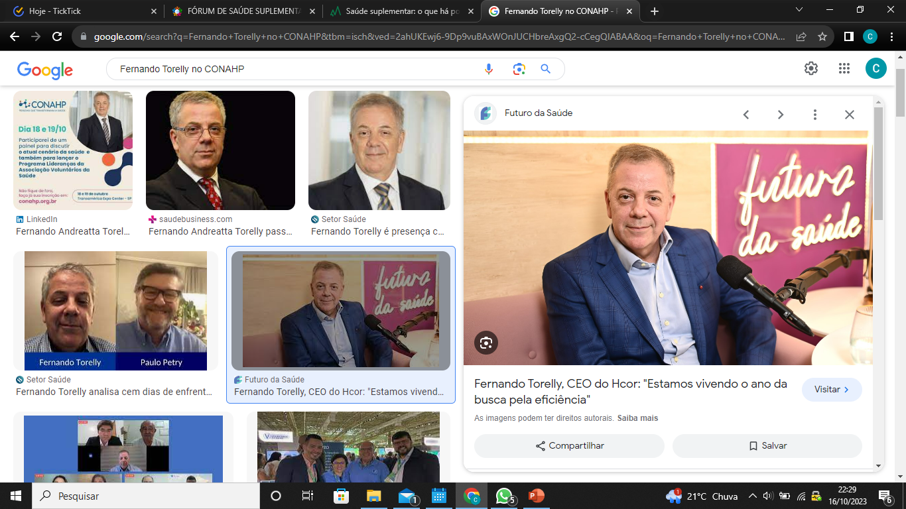
Cenário da Saúde
“2023 é o ano da Saúde Baseada em Eficiência”

Slide 4
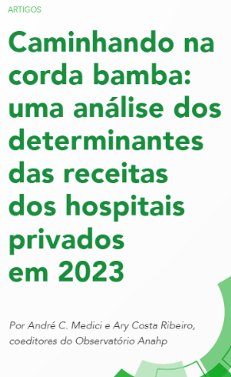
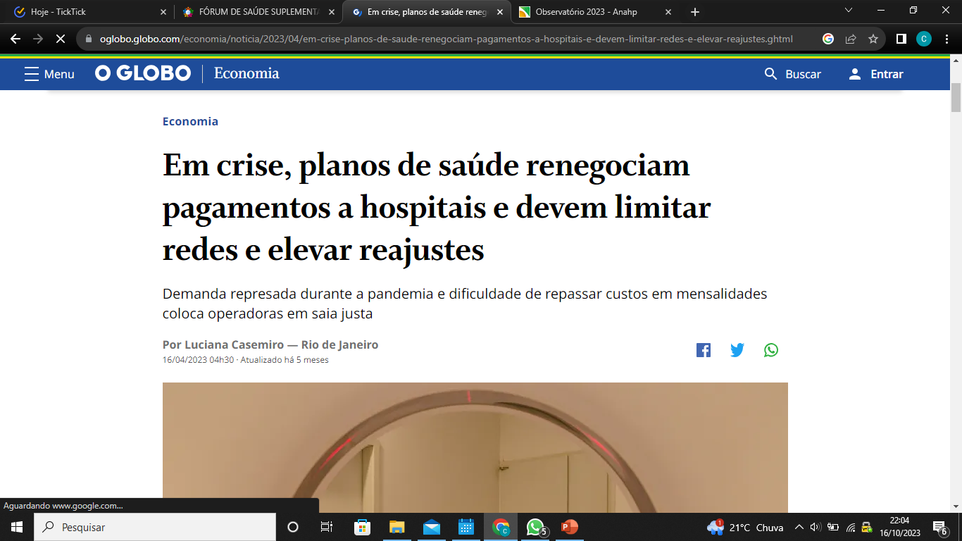
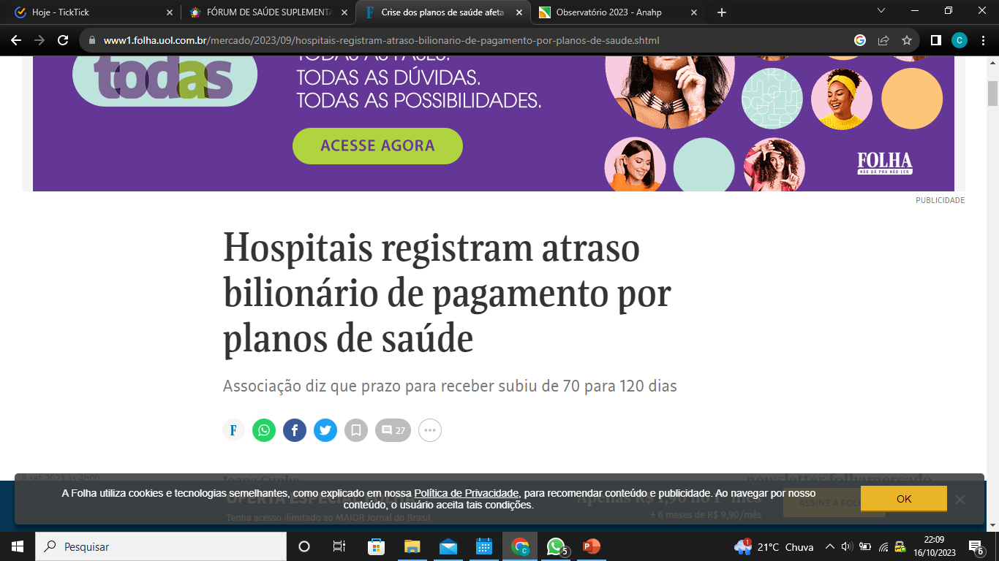
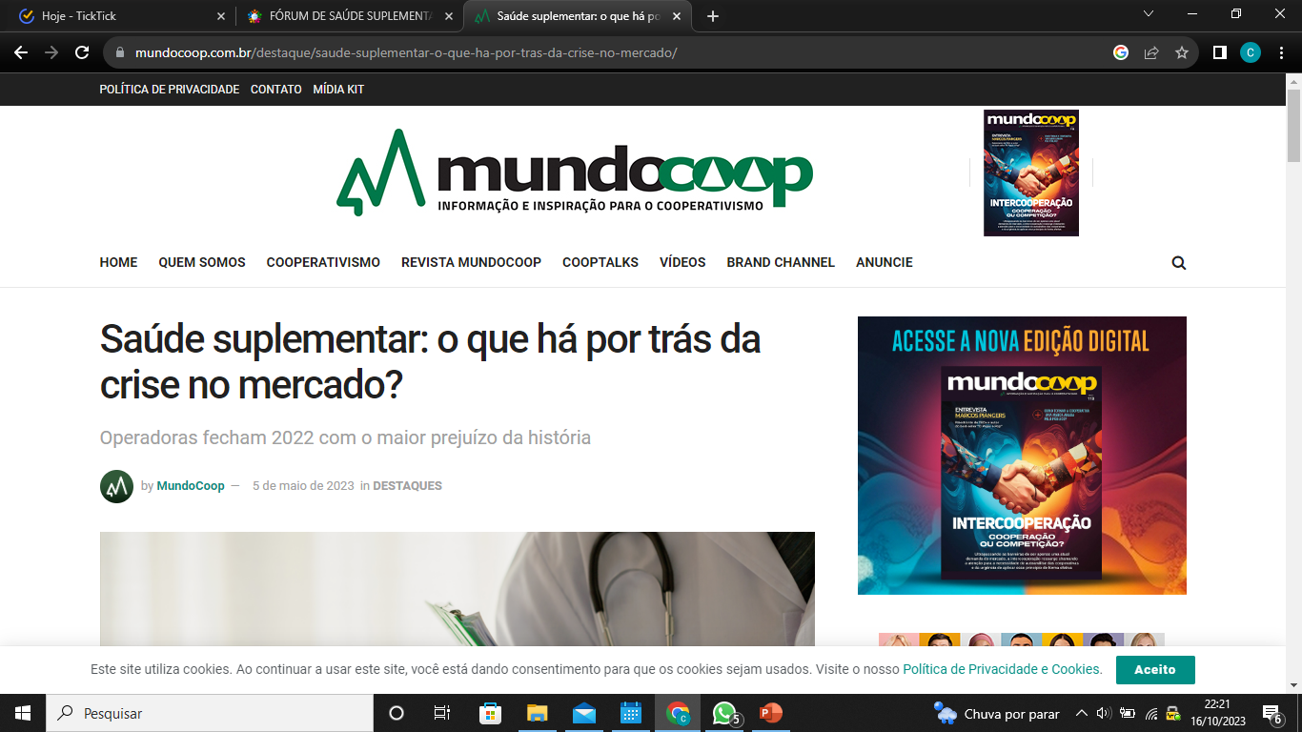
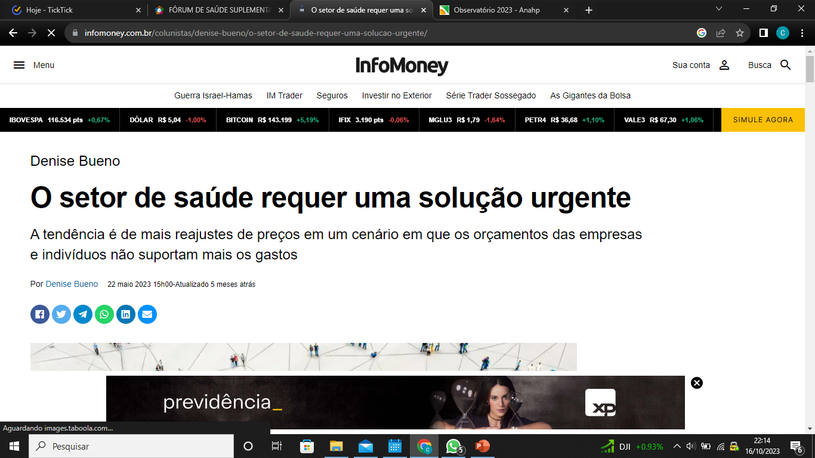
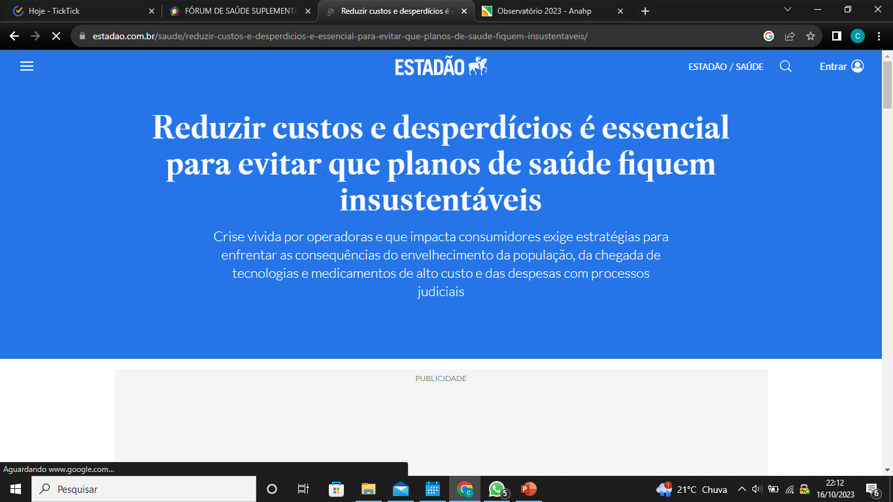
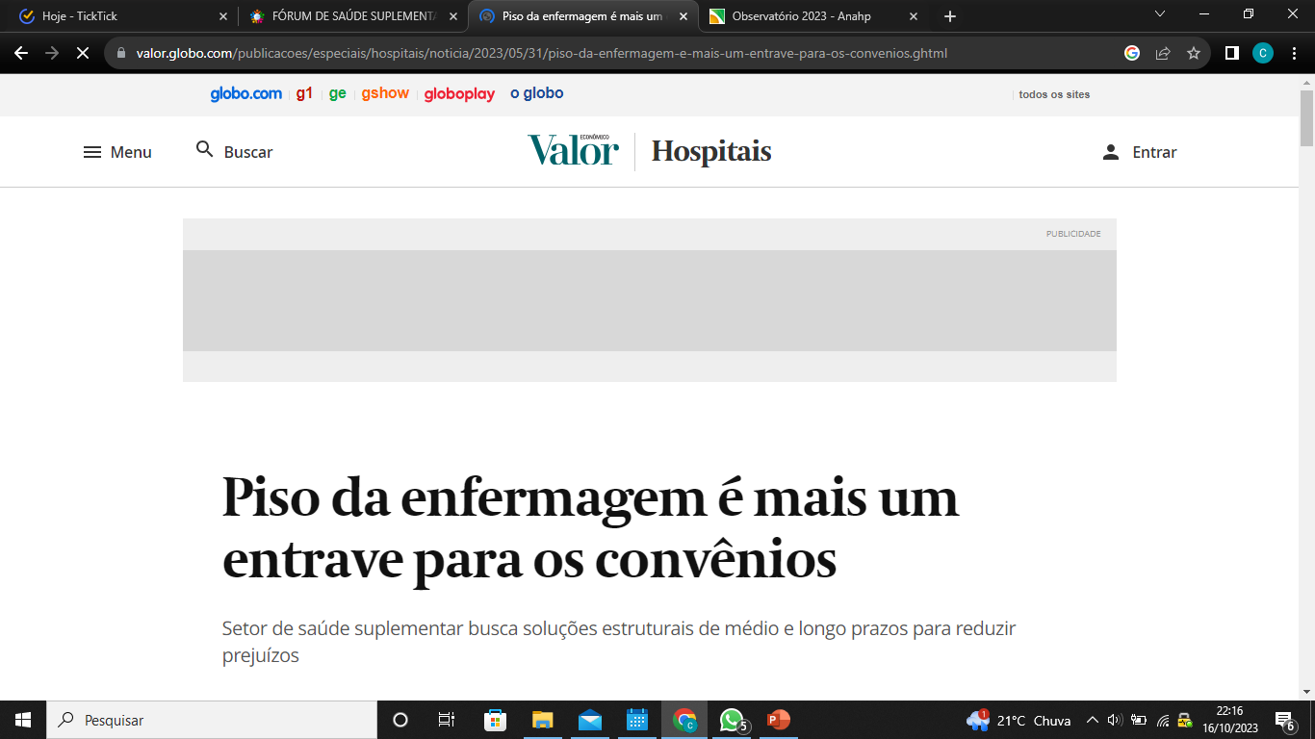
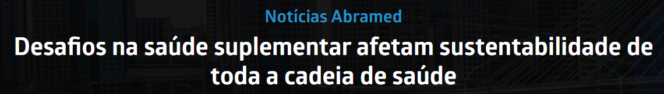

Slide 5

Agenda executiva no cenário atual
Ganhos de Curto Prazo
Eficiência
Investimentos
Novos Modelos de Remuneração
Parcerias Estratégicas
Valor em Saúde
Investimentos
SUSTENTABILIDADE DO SISTEMA

Slide 6
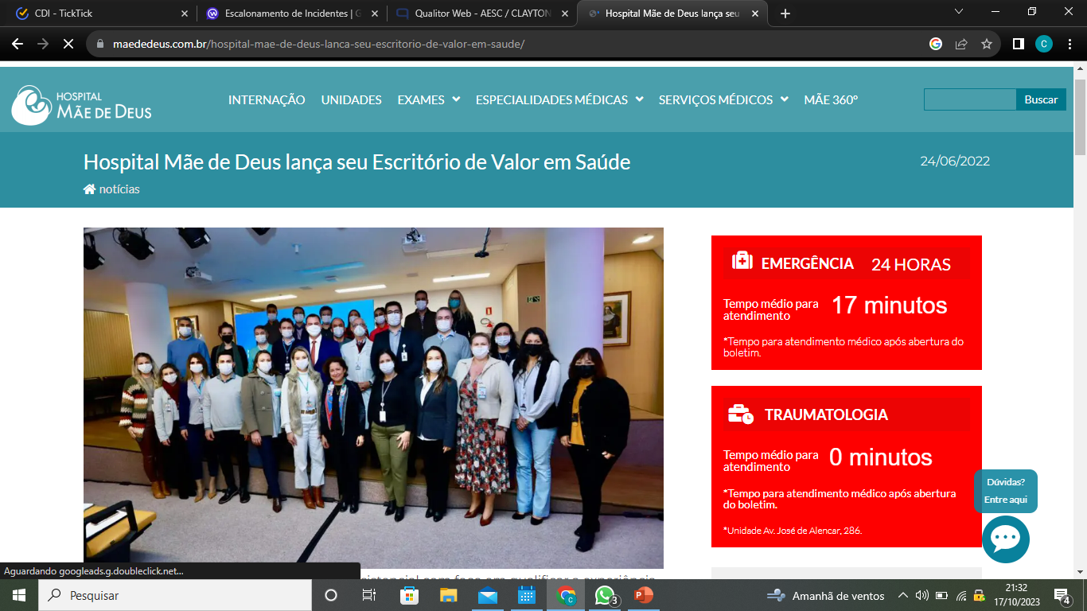
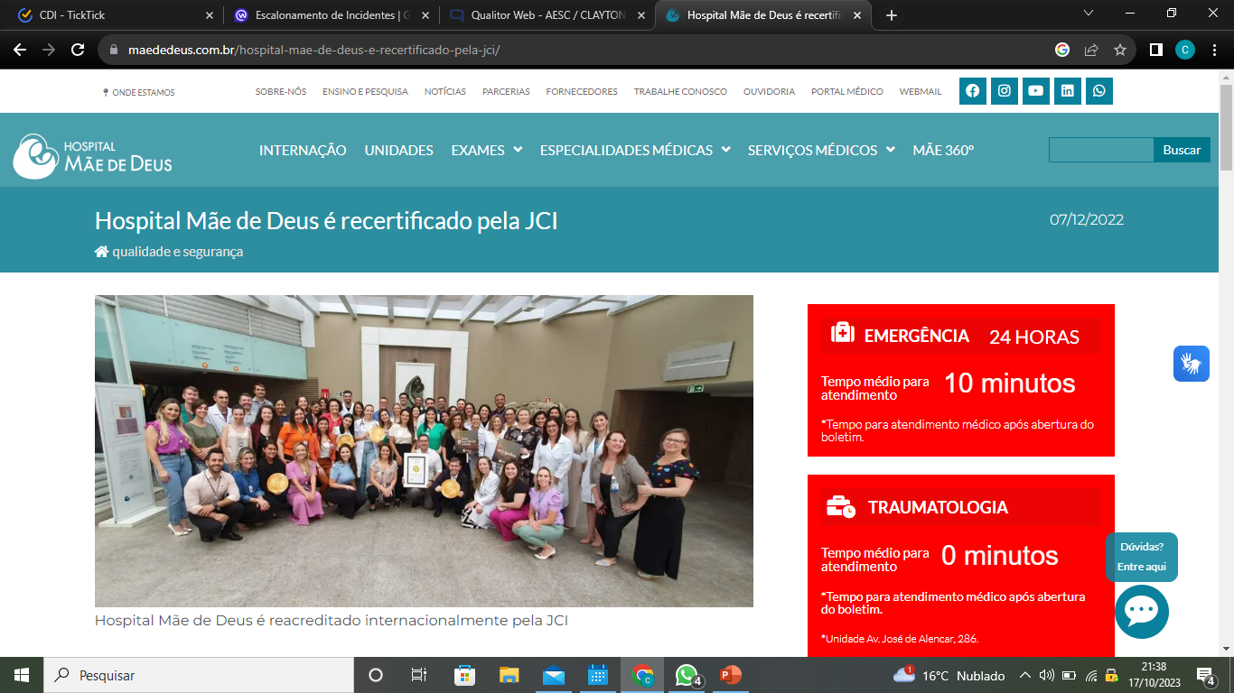
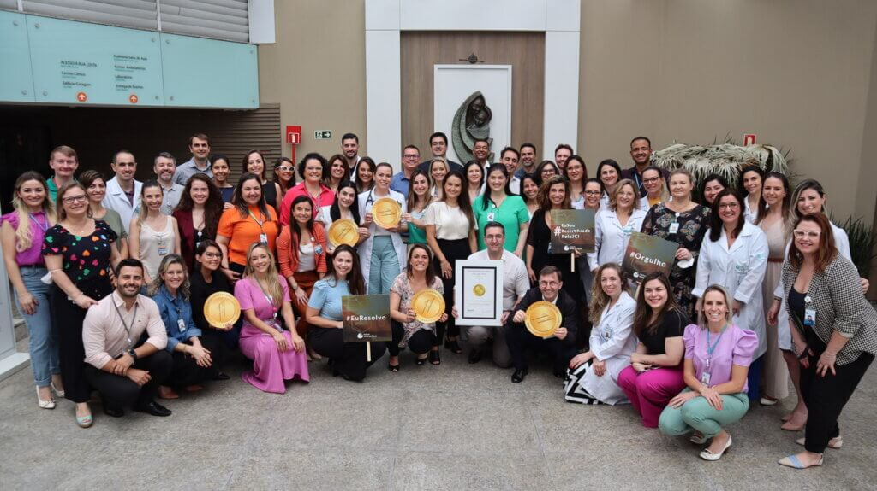
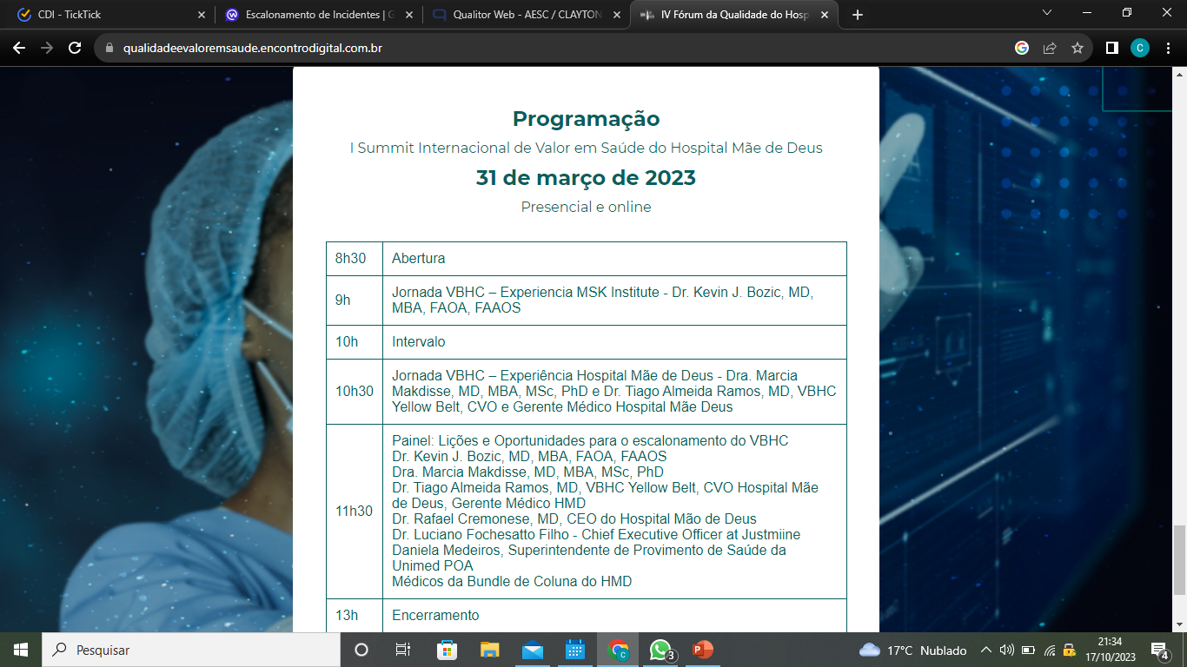
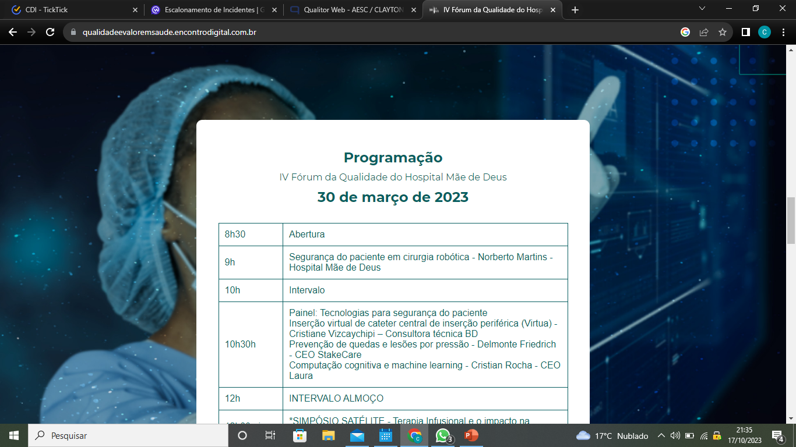
Agenda estratégica
Qualidade e Valor em Saúde

Slide 7
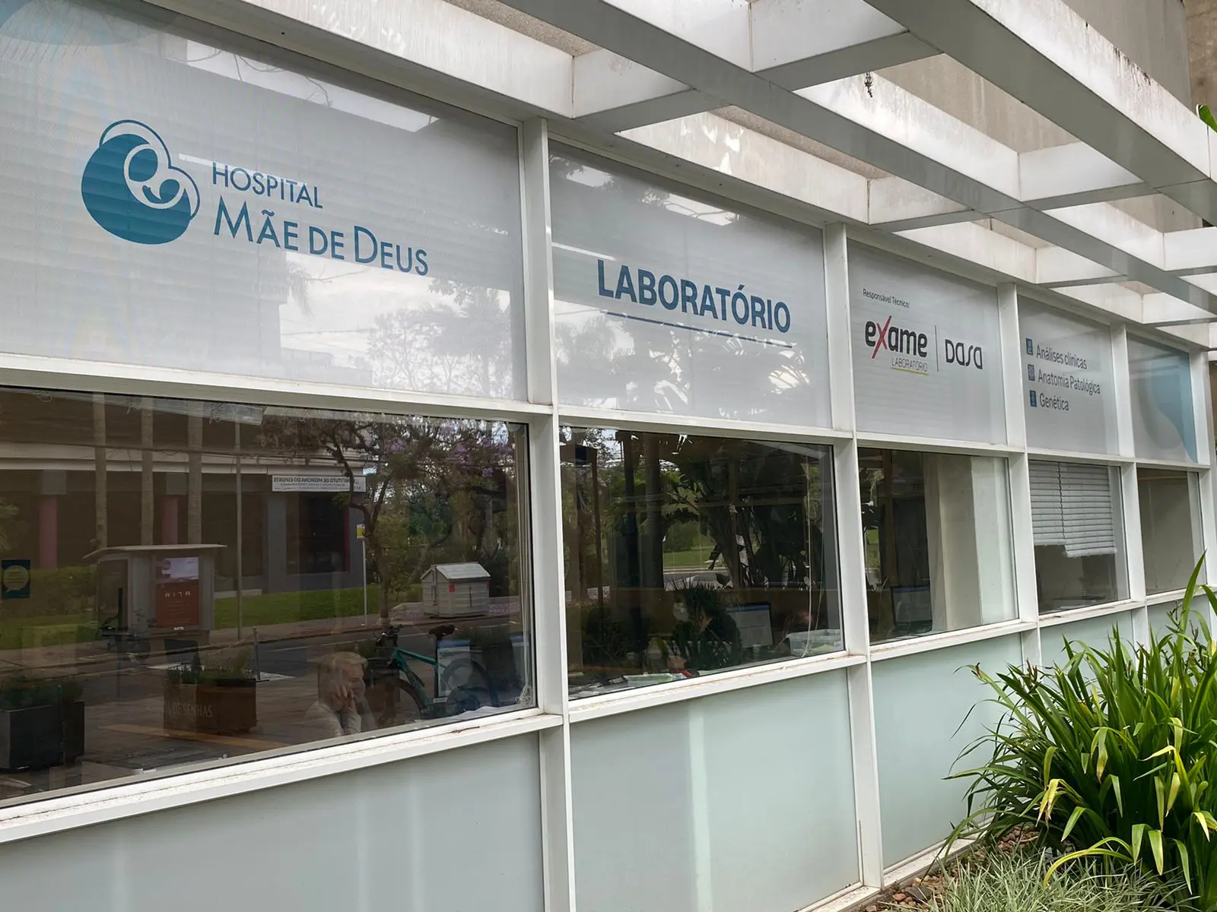
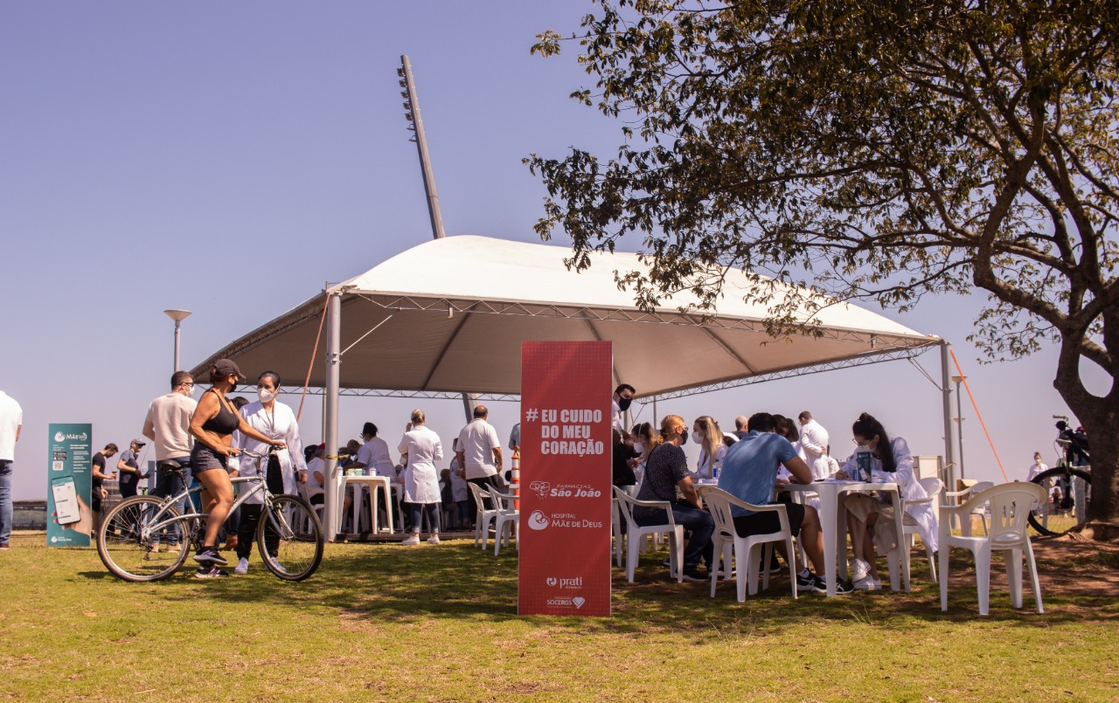

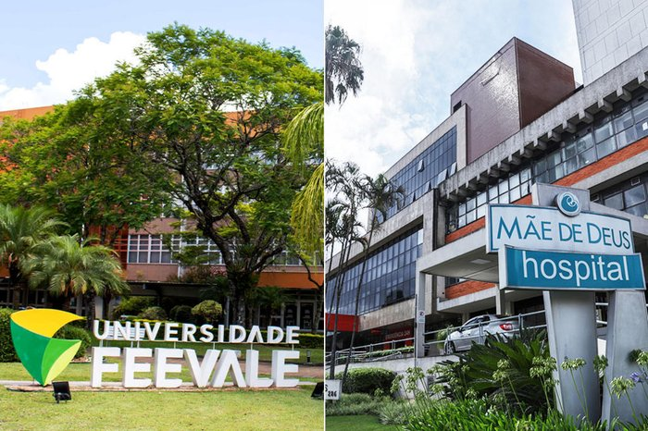

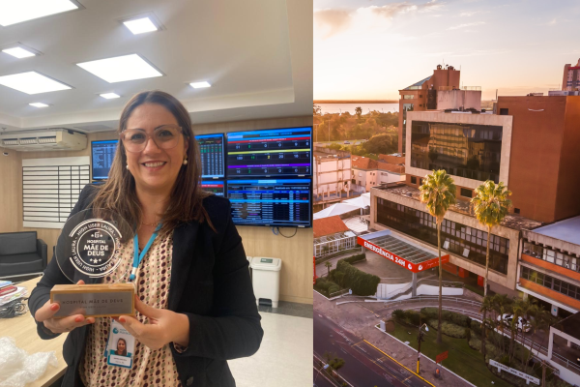
Agenda estratégica
Parcerias Estratégicas

Slide 8
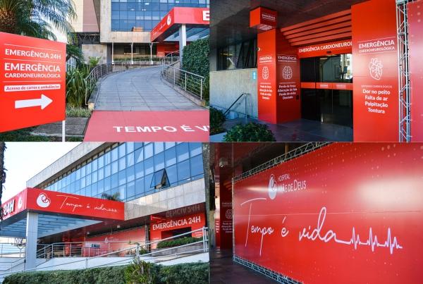
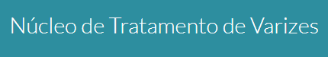
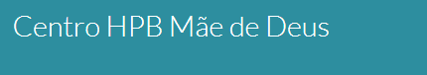
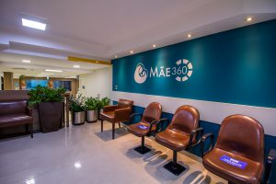
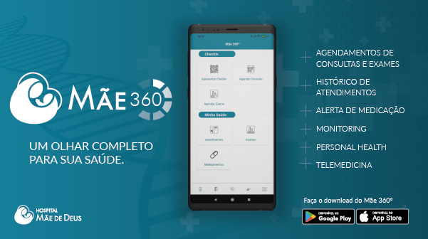
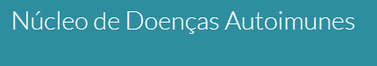
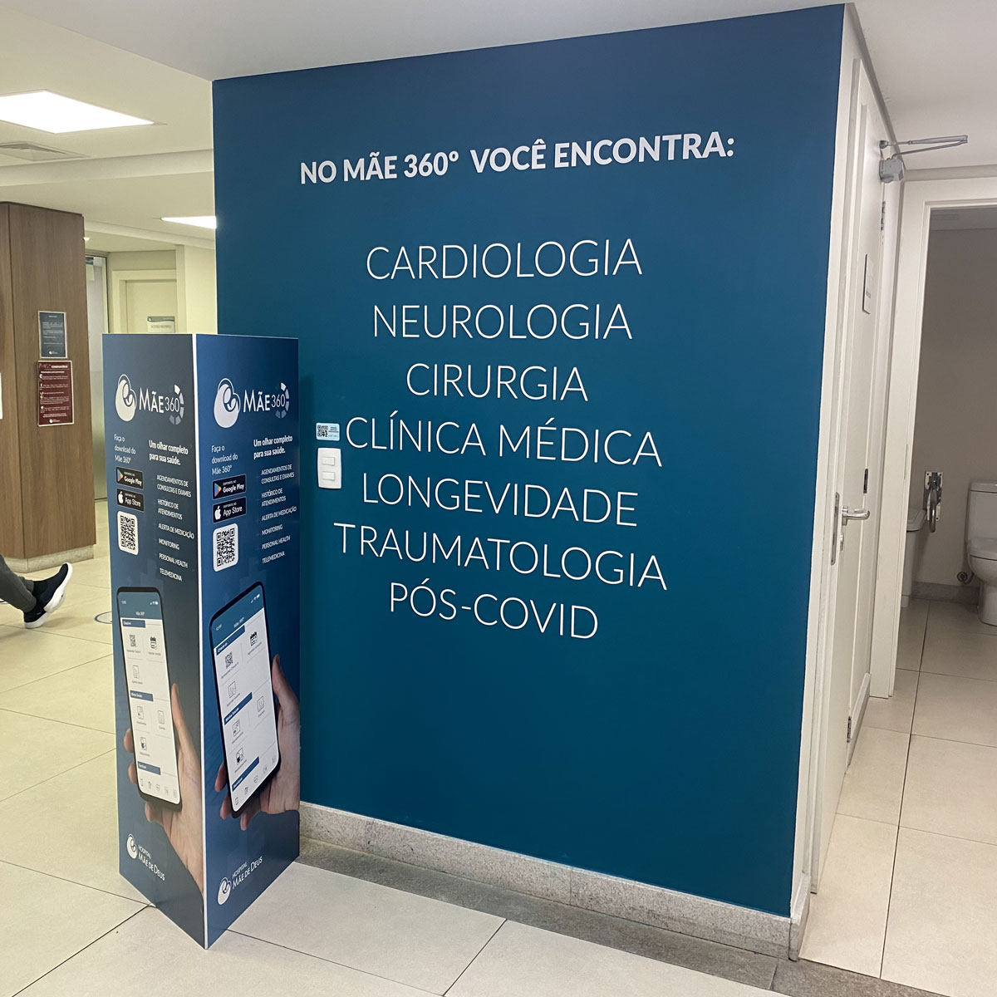
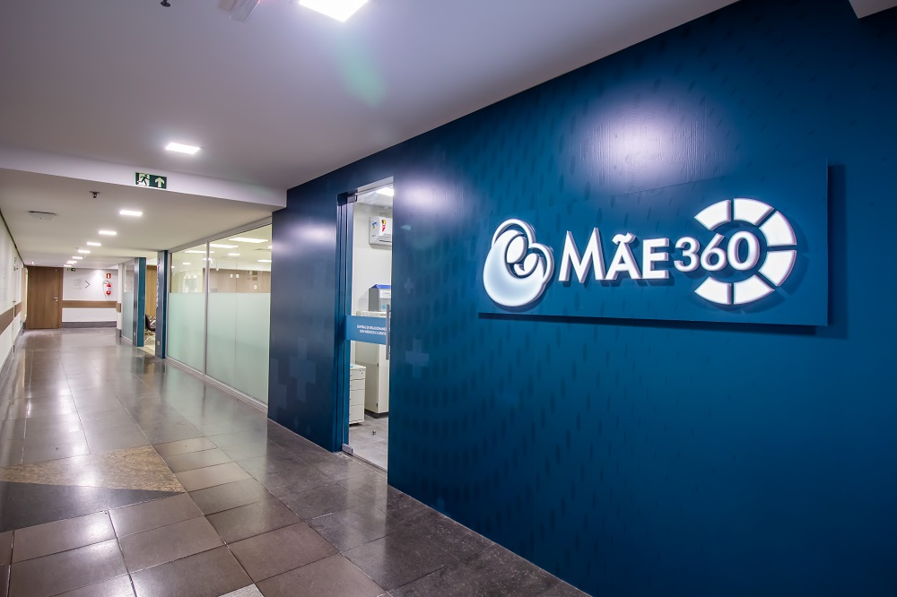
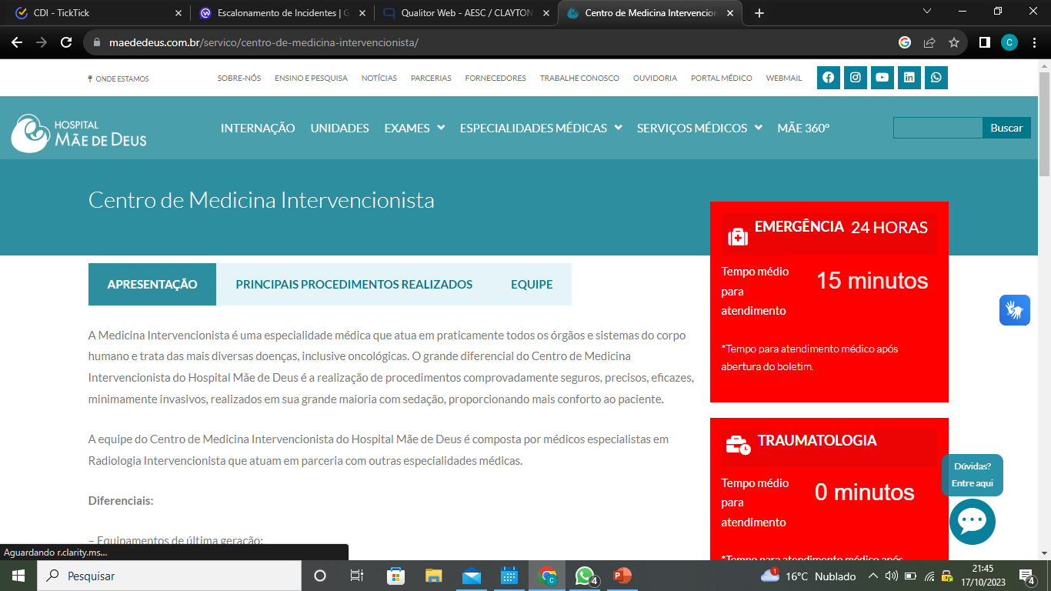
Agenda estratégica
Referência Médica
EMERGÊNCIA
MÃE 360

Slide 9

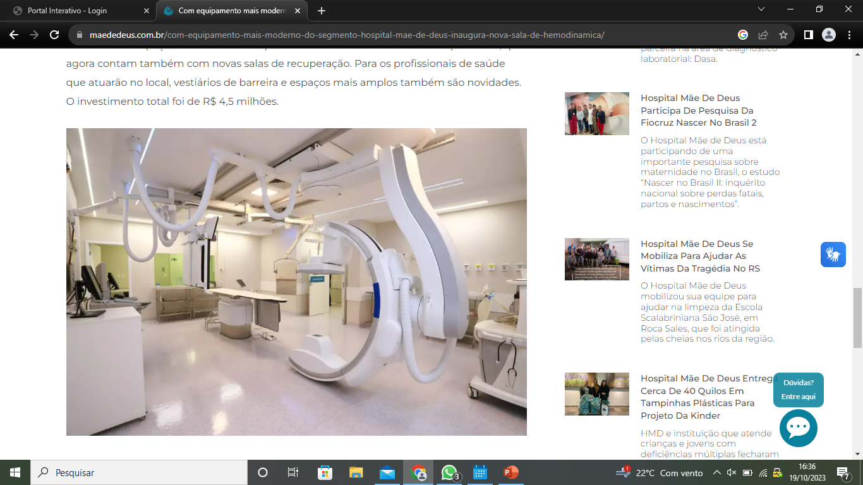
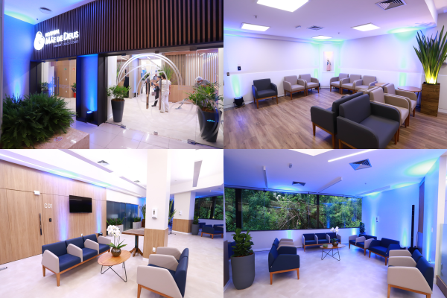
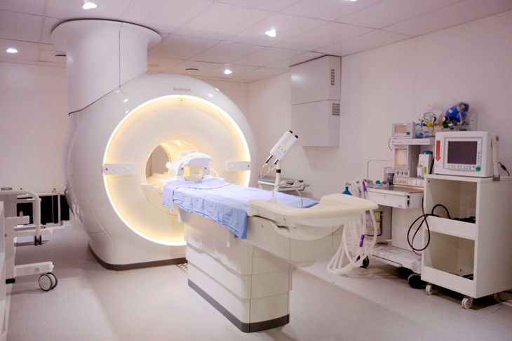
Agenda estratégica
Investimentos
Tomógrafo 520
Hemodinâmica
Ressonância 3T
Unidade Carlos Gomes

Slide 10

Agenda tático-operacional

Slide 11
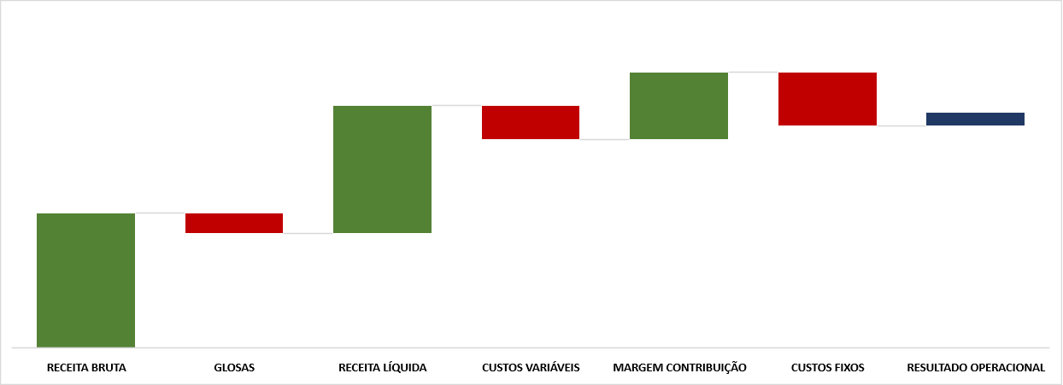
Resultado Econômico
REDUÇÃO DE CUSTOS
RESULTADO
QUALIFICAÇÃO DE RECEITAS

Slide 12
Consolidação de GT’s (Grupos Técnicos)
Custos
Margem
Receitas
GT de Faturamento
GT de Contratos
GT de Glosas
GT de Custo Pessoal
GT de Custo Direto

Slide 13

Grupos Técnicos
Multiprofissionais
Multisetoriais
Metodologia Ágil
Foco em Resultados

Slide 14
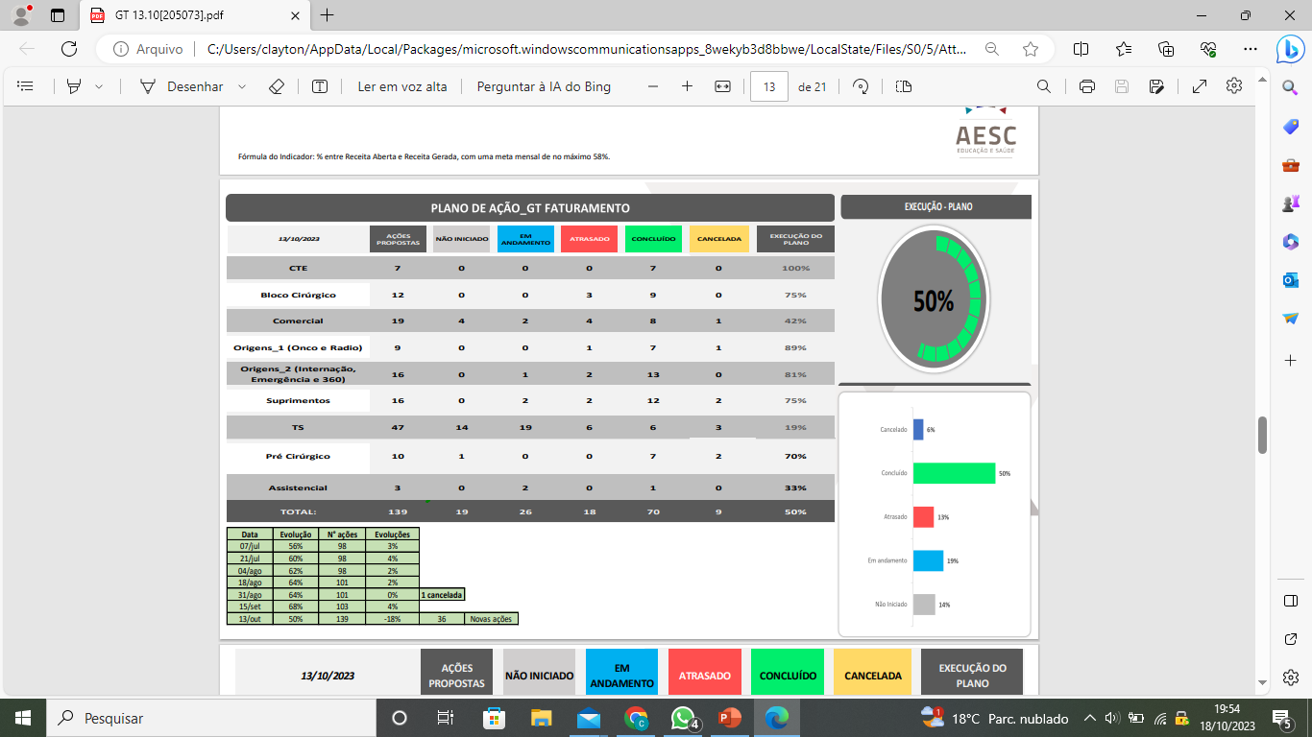
GT de Faturamento
Foco no ciclo da Receita e nos processos intersetoriais da conta.
Comercial
Administrativo
Assistência
Farmácia
Faturamento
Tecnologia
Financeiro

Slide 15




GT de Faturamento
Principais oportunidades elencadas
- Qualificação do Processo de Autorizações
- Agendamento online
- Upload de Docs
- Pré-cadastro por cirurgião e cirurgia
- Pendências de Checagem / Aprazamento
- Sentinela de Pendência
- Robô de Fechamento
- Saneamento de Cadastros Comerciais
- Empacotamento de Itens
- Regras comerciais
- Prontuário Digital

Slide 16
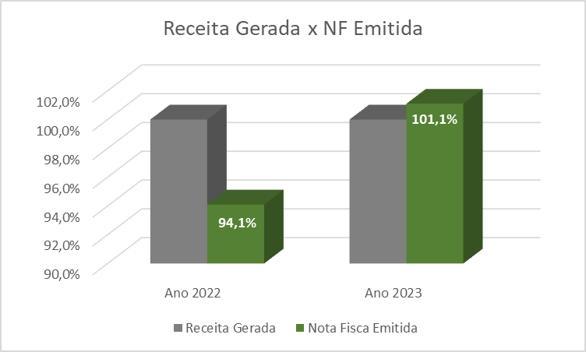
GT de Faturamento
Principal Resultado
A relação entre a receita gerada e as notas ficais emitidas permite uma avaliação da capacidade da instituição faturar os seus atendimentos dentro das competências e reduzir o represamento de contas na Instituição.
Após a consolidação de ações do GT percebe-se uma forte mudança nessa relação. Que tem sido benéfica para reduzir o estoque de contas à receber.
Dados Jan-Set (Fonte Sysphera)

Slide 17
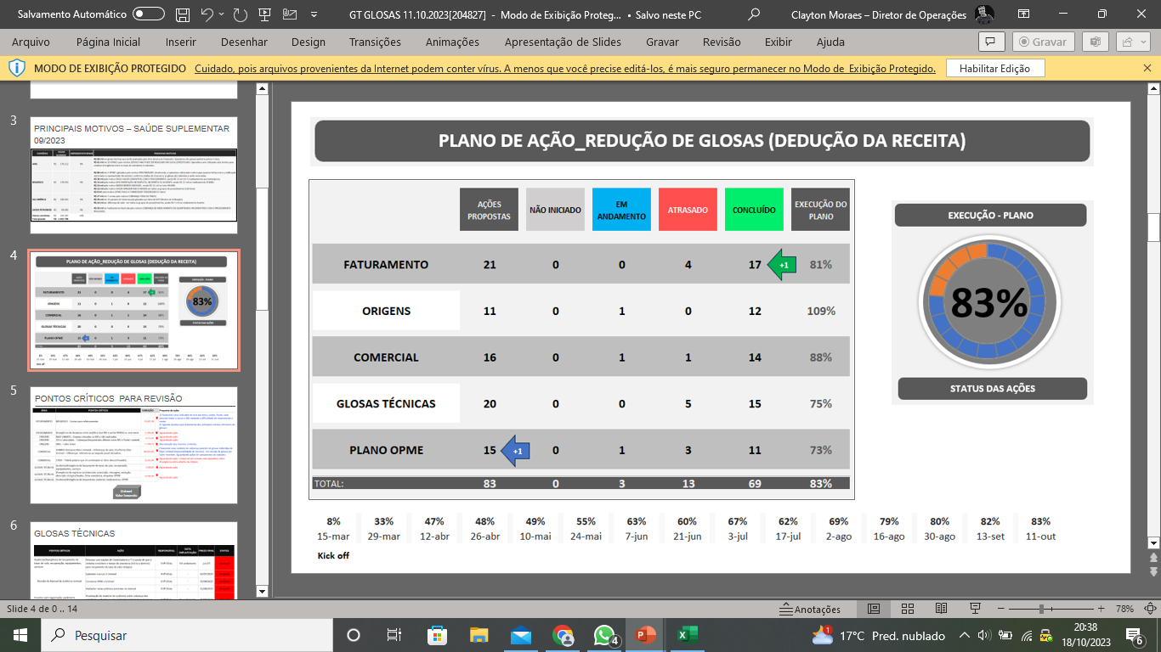
GT de Glosas
Foco no ciclo de deduções e glosas da Instituição
Comercial
Administrativo
Assistência
Farmácia
Faturamento
Tecnologia
Financeiro

Slide 18





GT de Glosas
Principais oportunidades elencadas
- Divergência entre Atendimento x Portal
- Principal problema em SADT
- Integração MV x Portais
- Revisão dos Manuais de Auditoria
- Comercial + Faturamento + Assistência
- Renegociação
- Protocolo + Capacitação das Equipes
- Saneamento de Cadastros Comerciais
- Regras comerciais
- Divergência de Codificação

Slide 19
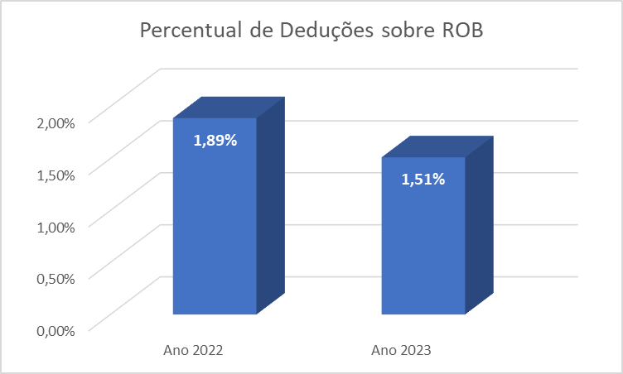
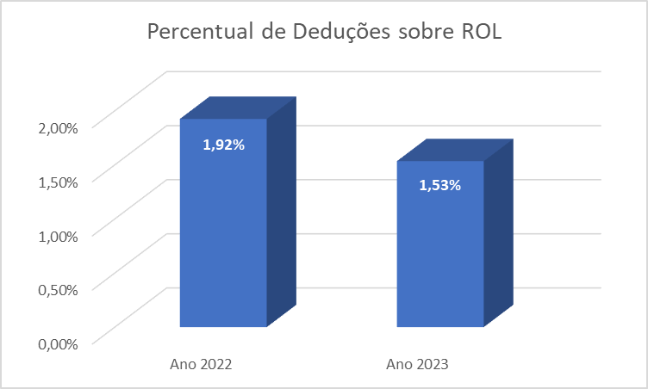
GT de Glosas
Principal Resultado
As ações do GT de Glosas mostraram-se efetivas para controle e redução das glosas, quando comparadas a receita gerada.
Certamente ainda teremos maiores reflexos das ações adotadas, sobre os resultados alcançados, uma vez que as glosas não são contabilizadas nas mesma competências das receitas. O principais impactos começam cerca de 5 meses após a implementação de uma determinada ação.
Dados Jan-Set (Fonte Sysphera)

Slide 20
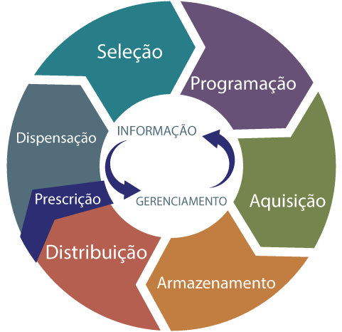

GT de Custo Direto
Foco na qualificação da margem de contribuição da Instituição.
COMERCIAL
COMPRAS
ASSITÊNCIA

Slide 21
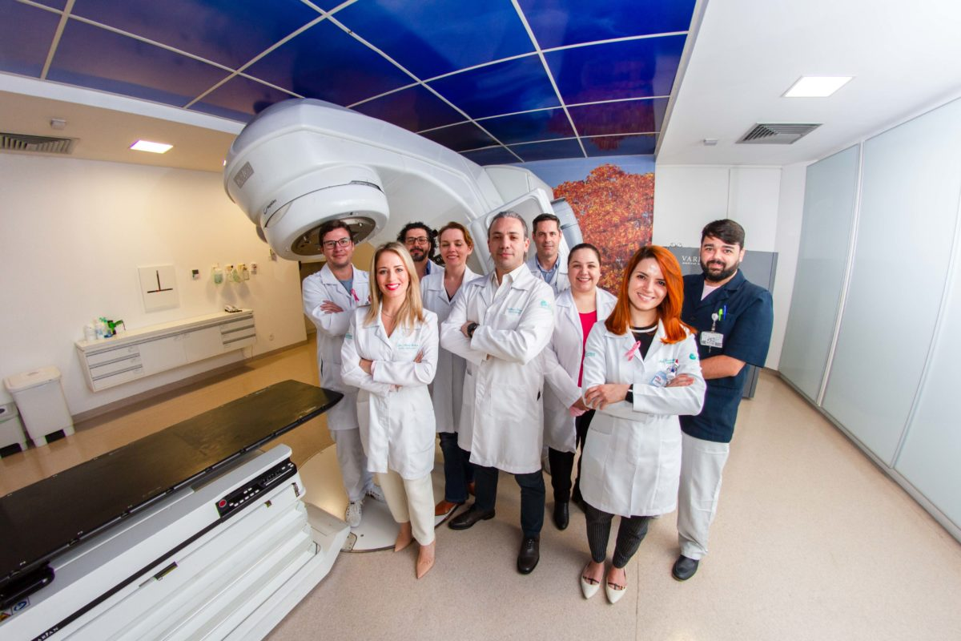


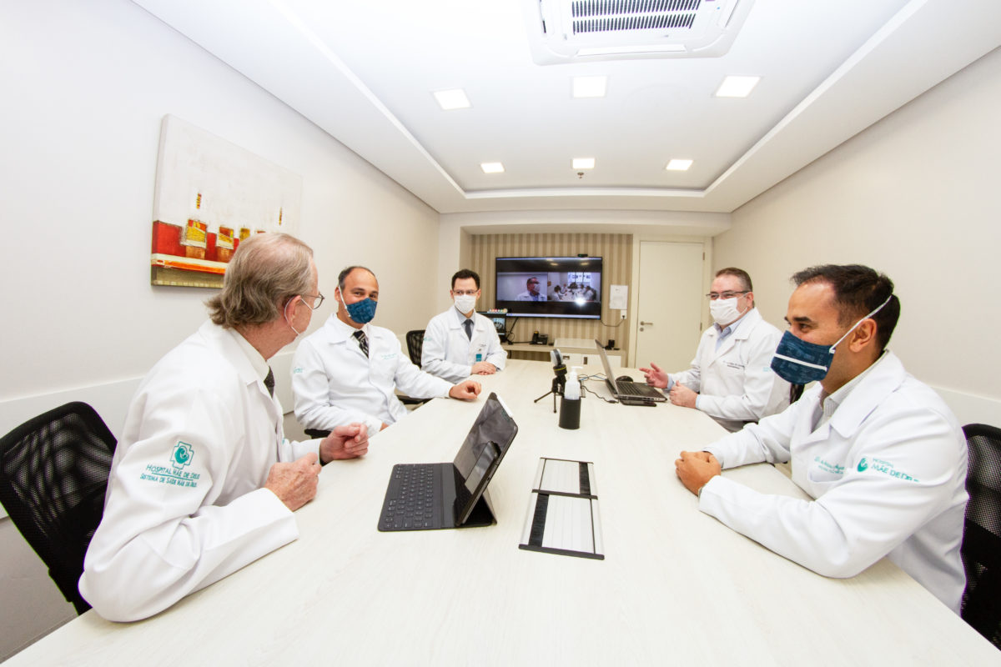
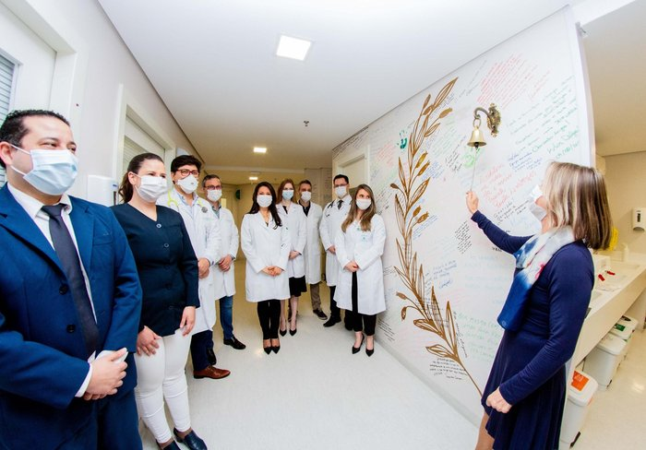
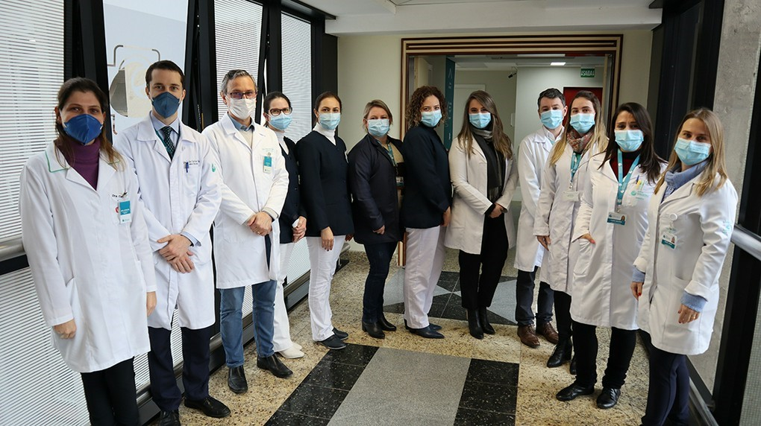
GT de Custo Direto
ONCOLOGIA

Slide 22
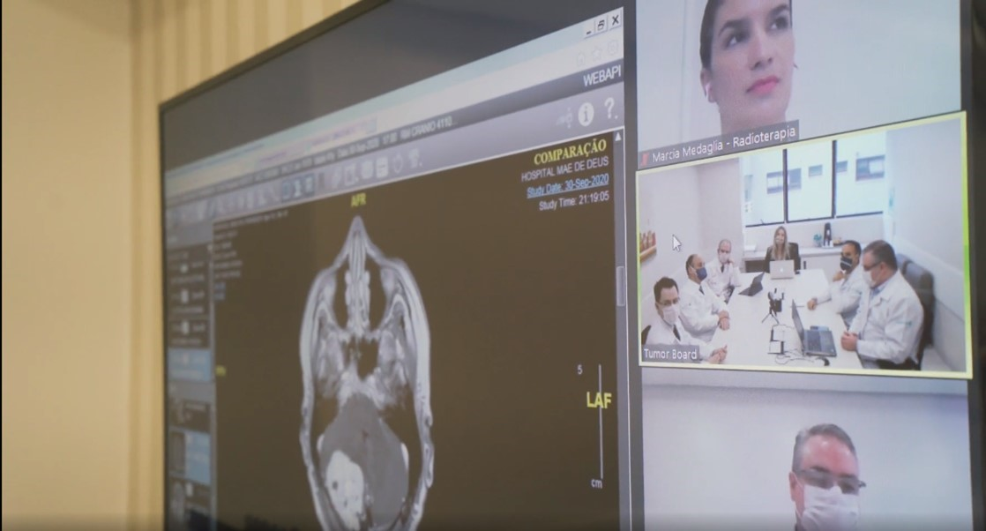

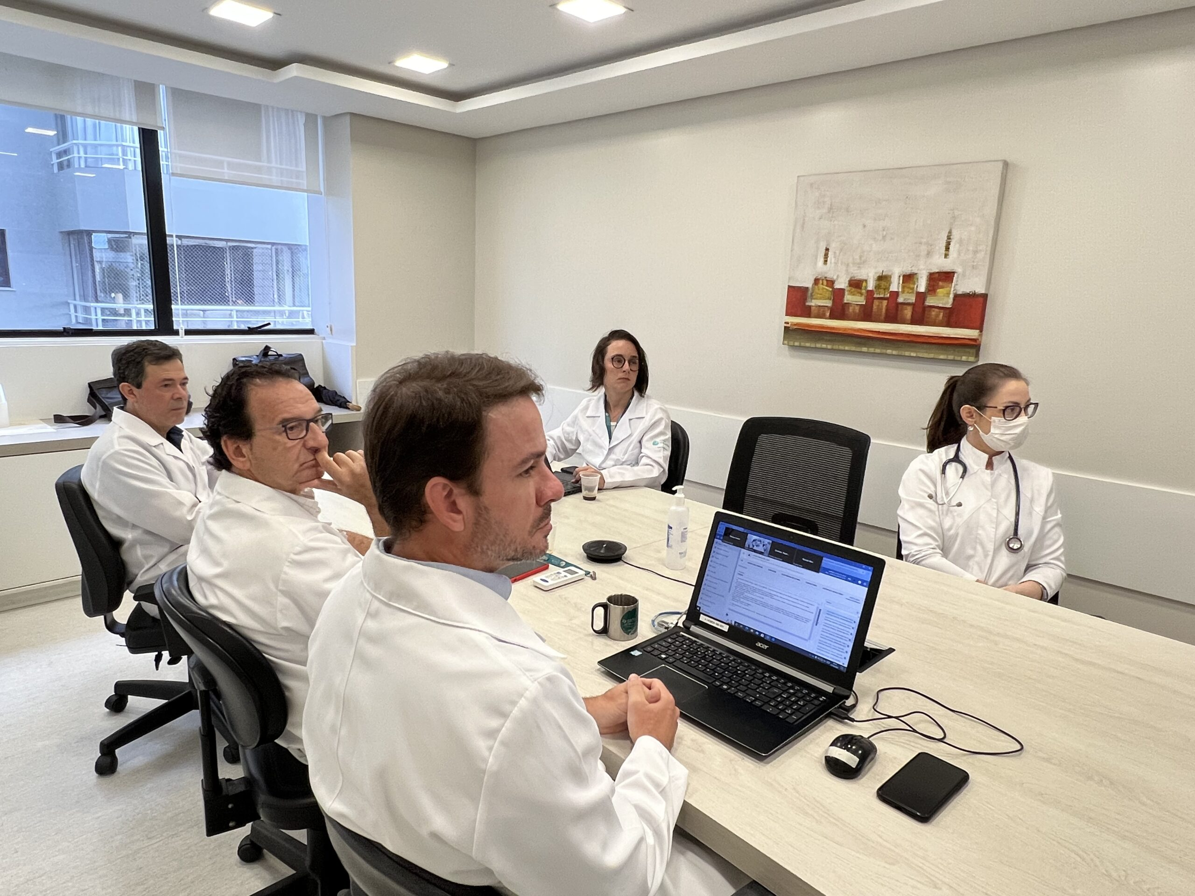
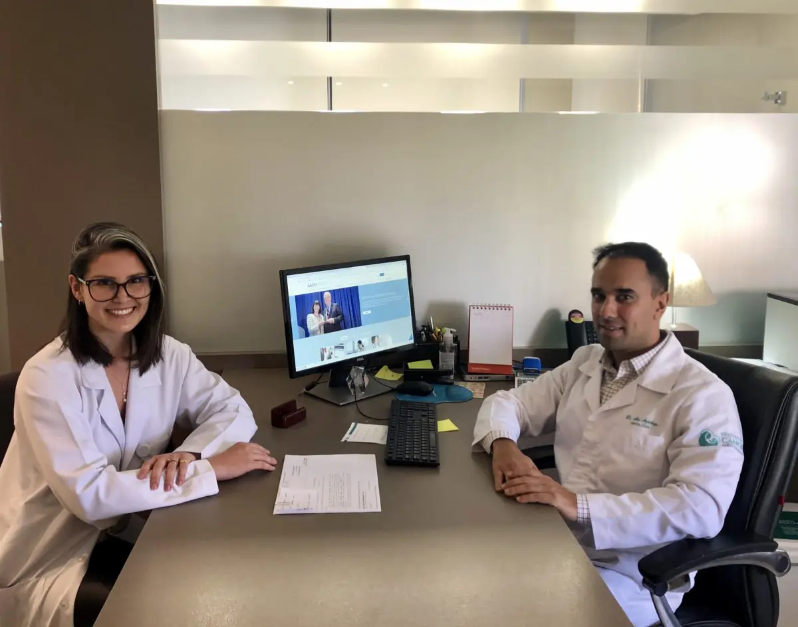
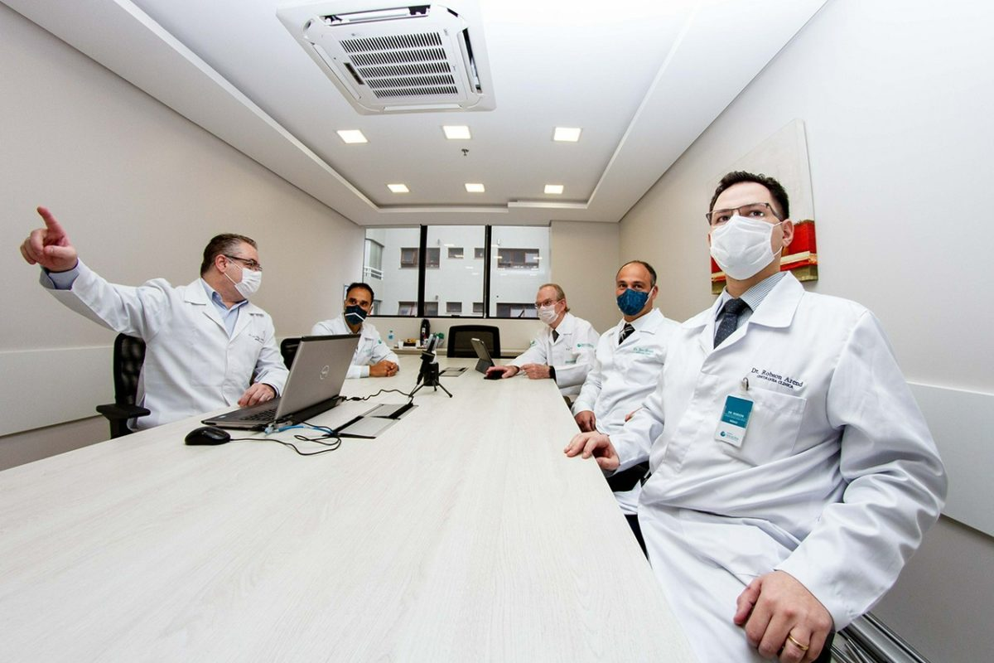

GT de Custo Direto - CIO
Principais oportunidades elencadas
- Comitê de Padronização
- Método Ágil e Baseado em Evidências
- Protocolos de diagnóstico e tratamento

Slide 23

GT de Custo Direto - CIO
Principais oportunidades elencadas
- Comitê de Padronização
- Padronização de Compras e Estoque
- Redução no uso de Medicamentos Não-Padronizados

Slide 24
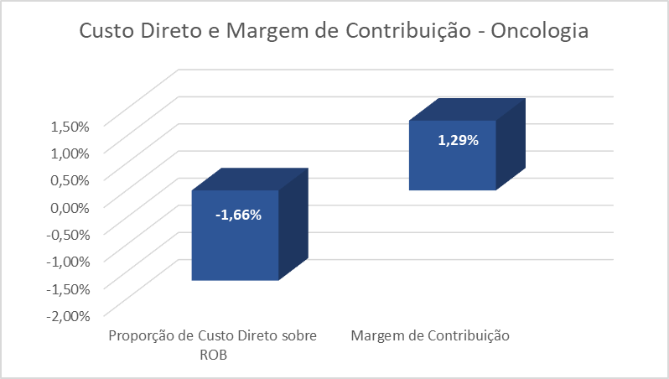
GT de Custo Direto - CIO
Principal Resultado
A padronização de produtos no serviço de oncologia permitiu melhor negociação em escala com os fornecedores, qualificando a margem de contribuição e reduzindo a proporção de custo direto sobre a receita.
O principal desafio atual do GT de Custo Direto está relacionado a cadeia de OPME.
Dados Jan-Set (Fonte Sysphera)

Slide 25

GT de Contratos
Foco na qualificação e revisão dos contratos de prestação de serviços.
Diretoria
Compras
Jurídico
Financeiro
Gestores de Contratos

Slide 26


GT de Contratos
Principais oportunidades elencadas
Revisão de Contrato
Contratualização de Entregas
Identificação de Oportunidades
Pontos de Controle

Slide 27
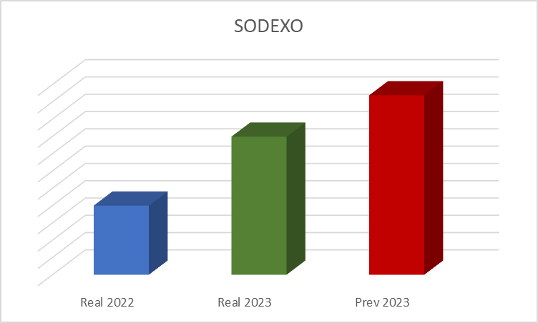
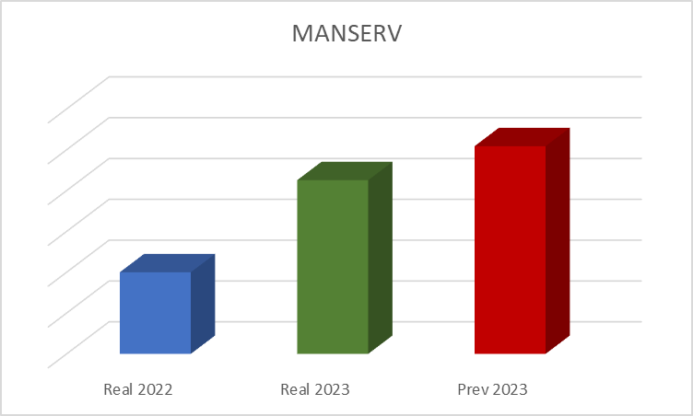
GT de Contratos
Principal Resultado
A revisão dos contratos desses serviços beneficiou ambas as empresas, pois não houve nenhum tipo de penalização unilateral.
Os SLA’s ajustados e o atendimento foram revisados para evitar desperdício nas cadeias de atendimento, gerando economia e proporcionando qualificação dos serviços.
12,8%
8,1%
15,5%
11,3%
Dados Jan-Set (Fonte Sysphera)

Slide 28

GT de Custo com Pessoal
Foco na qualificação das escalas e produtividade de pessoal
Diretoria
Recursos Humanos
Jurídico
Qualidade
Gestores de Serviços
ENFERMAGEM

Slide 29


GT de Custo com Pessoal
Principais oportunidades elencadas
Revisão das escalas de trabalho
Identificação de novos modelos de jornada
Engajamento das Equipes
Comunicação e Monitoramento

Slide 30
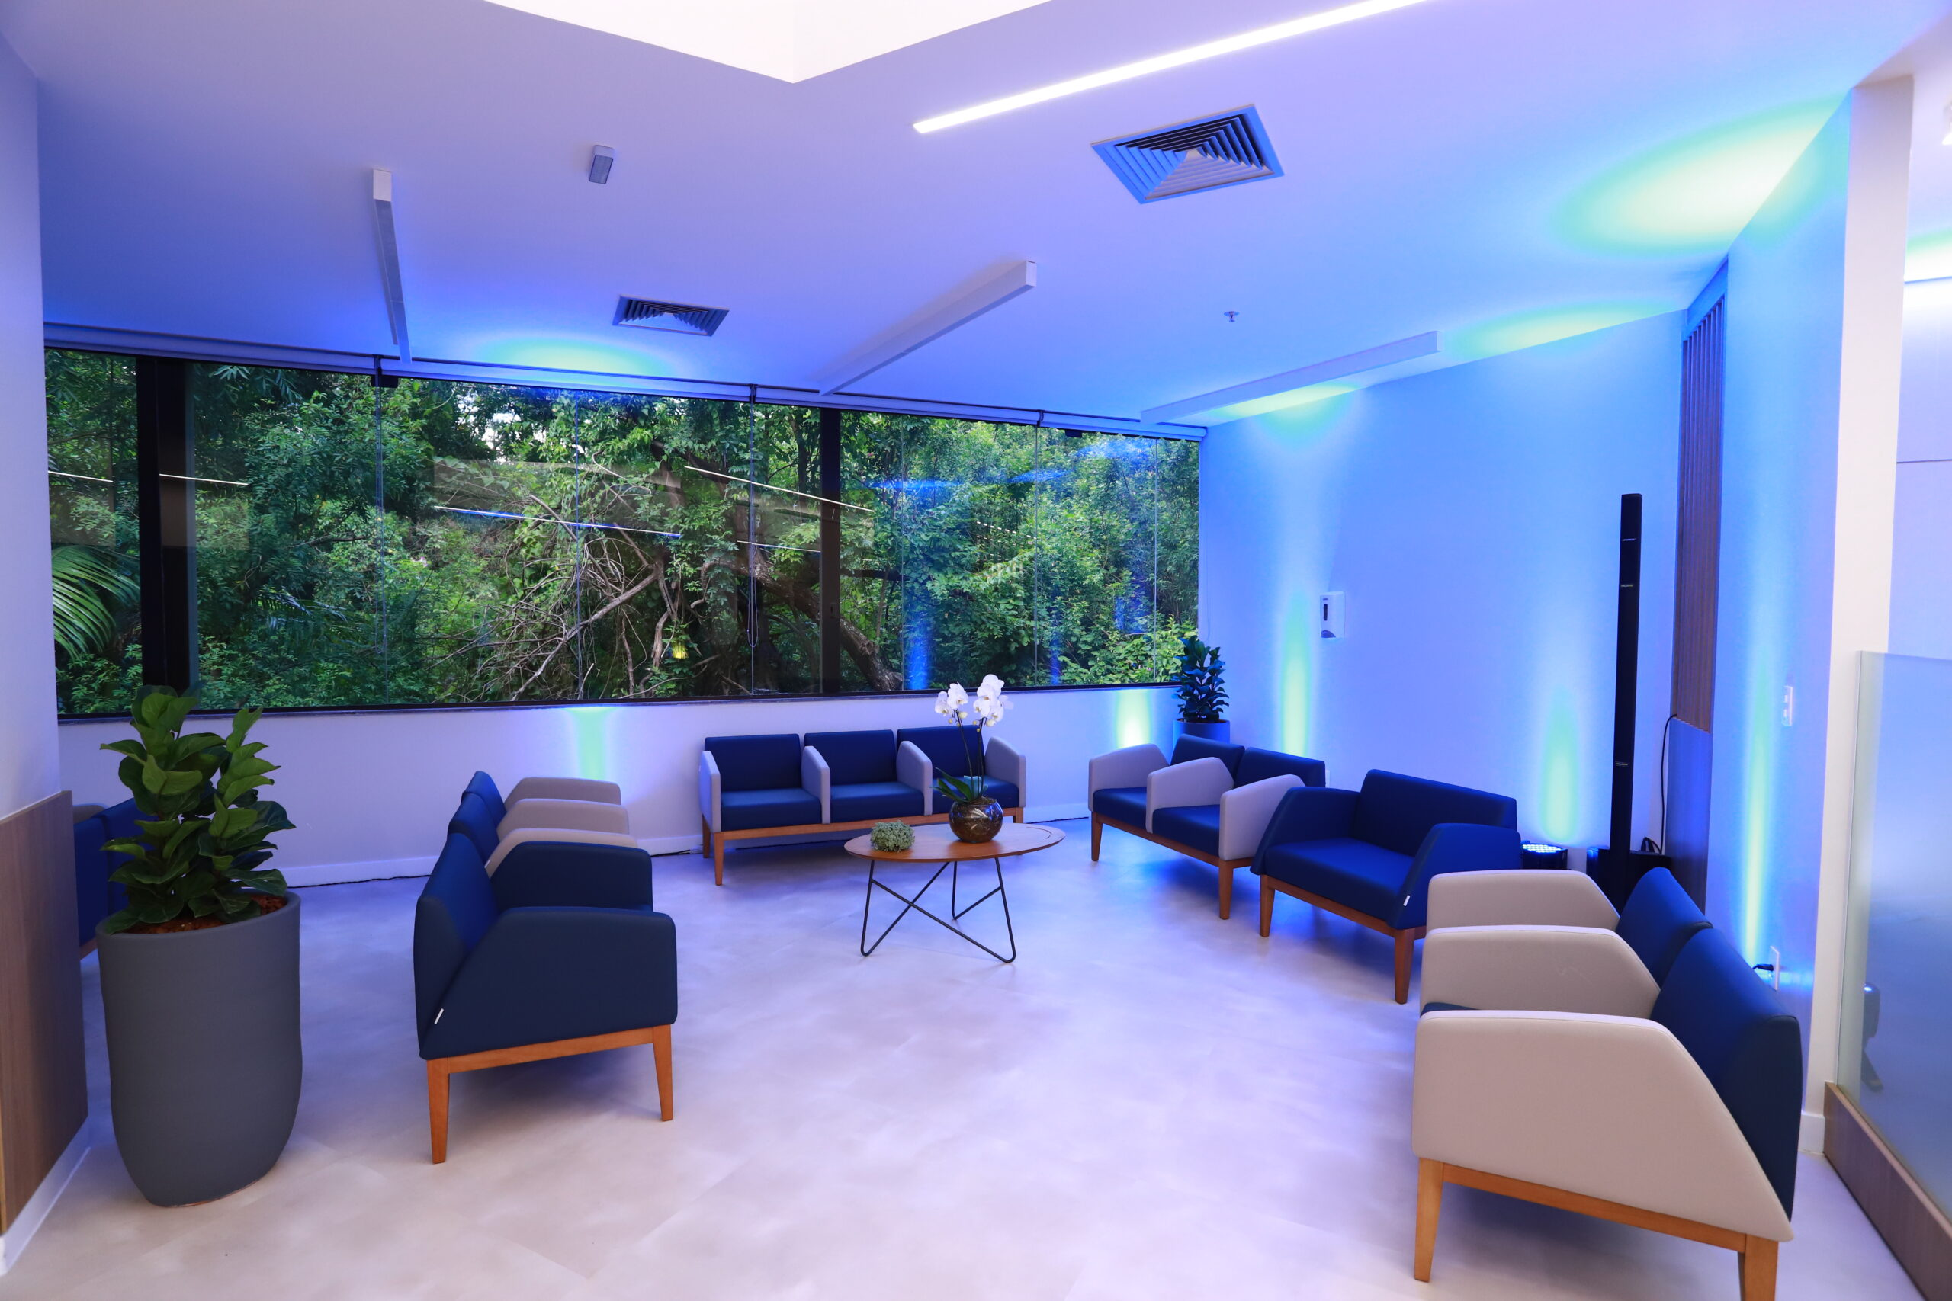






Unidade Carlos Gomes
Inauguração em 13 de novembro 2023
www.hmdcarlosgomes.com.br

Slide 31



Ajustes das Escalas de Enfermagem
Carga Horária
Carga Horária
Cobertura Completa
Jornadas Adequadas
Satisfação do Colaborador
Satisfação do Cliente
Economia
180 h
220 h

Slide 32



GT de Contratos
Principal Resultado
A adequação das escalas trouxe economia aos serviço, qualidade de vida aos colaboradores e satisfação aos clientes.
Crescimento
De 11.1 pontos
E-NPS
Dados Jan-Set (Fonte Sysphera)

Slide 33

Nossos próximos passos serão a consolidação de um Escritório de Excelência Operacional a partir dos conhecimentos adquiridos. Dessa forma teremos uma estrutura trabalhando no desenvolvimento de melhorias contínuas e focada na qualificação de resultados.
?

Slide 34
DESAFIOS DA EFICIÊNCIA OPERACIONAL: qualificando receitas e custos hospitalares
Obrigado
Clayton dos Santos Moraes
Telefone: (51) 99669-0855
clayton.moraes@maededeus.com.br

